Slide 1
REIS, José Carlos. Escola dos Annales
A inovação em História. São Paulo: Paz e Terra, 2000/2004

Slide 2
Os Annales: A renovação teórico-metodológica e “utópica” da História pela reconstrução do tempo histórico
...a base profunda de um método histórico é uma “representação do tempo histórico” (p. 9)
Optar por uma ou outra escola histórica não é meramente optar por objetos e técnicas ou obras-historiadores modelos. A justificativa da escolha é mais profunda: opta-se por um registro da temporalidade (p. 10).
Ao contrário do mito, que é oral e impessoal, a história é escrita e pessoal (p. 12) [cf. Lévi-Strauss, M&S].C:\Users\Usuario1\Documents\ENSINO\Substituições\2018-1_HM\2019-2\Claude Lévi-Strauss - Mito e Significado.pdf
É só nessa “representação do tempo histórico” que a realidade dos processos históricos é reconhecível e conhecível, tem sentido e significação”

Slide 3
O tempo histórico enquanto tal, em si, é uma abstração. Ele só existe em relação a uma época histórica determinada e a uma construção simbólica determinada (p. 14).
Toda renovação em história, toda “escola histórica” realiza uma mudança profunda na representação do tempo histórico, apoiadas em mudanças ocorridas na história efetiva. (...) Esta reconstrução oferece também uma nova visão do futuro, uma reorientação da ação e dos seus valores, isto é, oferece uma utopia. (...) ...uma “nova história” só aparece quando se realiza uma mudança significativa na representação do tempo histórico. Heródoto só pôde fundar a história quando se separou do atemporal [mito] e valorizou epistemologicamente as mudanças do sublunar [Física aristotélica] (p. 14).
A prática da interdisciplinaridade exigiu uma outra representação do tempo dos homens (Braudel, 1969; Burguière, 1979) [p. 15].

Slide 4
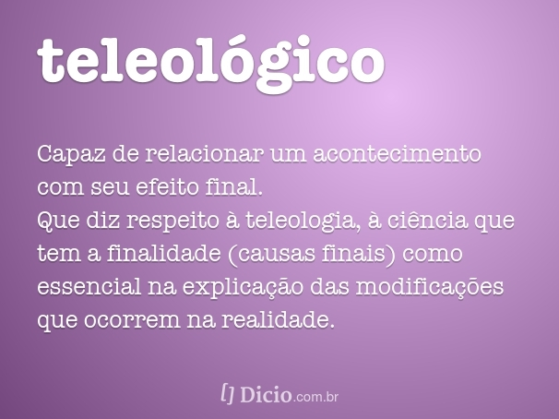
Contra a abordagem teleológica, as ciências sociais preferirão uma “abordagem estrutural” do tempo histórico (Burguière, 1971; Pomiam, 1988; Simiand, 1960) [p. 16].

Slide 5
Seu objetivo é o de controlar a mudança social, tornando-a segura e previsível, gradual e harmoniosa, e evitar as acelerações revolucionárias que quebram as estrturas sociais e nada oferecem (Koselleck, 1990; Lévi-Strauss, 1971 e 1983) [p. 17].

Slide 6
A perspectiva estrutural das ciências sociais é “grega”, isto é, anti-histórica: recusa a sucessão, o vivido, o evento, o singular, enfim, a mudança, e propõe a simultaneidade, o sistema, o modelo, o formal, a abstração (Lévi-Strauss, 1971 e 1983; Boudon, 1969) [...].
(...) Sob a influência das ciências sociais, a história, antes, sob a influência metafísica da filosofia e da teologia, estudo exclusivo da sucessão de eventos, da mudança, da assimetria passado/futuro, com um final universal conhecido antecipadamente, será obrigada a incluir em sua representação do tempo a permanência, a simultaneidade (...).

Slide 7
Mas, mesmo aceitando essa influência das ciências sociais, os Annales mantêm o projeto de Heródoto: “descrever e analisar a mudança” (...).
Os Annales, e Braudel em particular, construíram o conceito de “longa duração”, que ao mesmo tempo se inspira e se diferencia do conceito de “estrtura social” das ciências sociais. A “longa duração” é a tradução para a linguagem temporal dos historiadores da estrutura atemporal dos sociólogos, linguistas e antropólogos (...).
Na perspectiva da “longa duração”, o tempo histórico é representado como “dialética da duração” (...).

Slide 8
Os eventos são inseridos em uma ordem não sucessiva, simultânea (...).
A relação entre passado, presente e futuro enfraquece-se, isto é, a representação sucessiva do tempo histórico é enquadrada por uma representação simultânea (...).
As “mudanças humanas” endurecem-se, desaceleram-se (...).
Tornam-se comparáveis aos movimentos naturais e incorporam as qualidades desses: homogeneidade, reversibilidade, regularidade, medida (Braudel, 1969; Vovelle, 1982; Pomiam, 1988) [p. 18].
O evento pode até ter repercussões substanciais, mas sem romper com a estrutura que o sustenta e o torna possível (p. 39).

Slide 9
Sob a influência especulativa da filosofia, a história tornara-se ameaçador: nacionalismo, racismos, imperialismos, etnocentrismos, xenofobias e a guerra era o que emergia e sem nenhum controle, embora se justificassem filosoficamente. Não se poderia mais pensar o tempo histórico de modo teleológico, um tempo utópico, linear, contínuo, irreversível e progressivo em direção à Razão. Era já o momento de se opor à ameaça da destruição planetária por essa concepção metafísica do tempo histórico (p. 20).
Para os Annales, o homem não é só o sujeito, consciente, livre, potente criador da história; ele é também, e, em maior medida, resultado, objeto, feito pela história [“Gênio”] (...).
Conceber simultaneidade em história é pensar em sucessão “sem mudança”, em “repetição” (...) Cria-se uma permanência sobre a qual se articulam mudanças mais ou menos lentas (21).

Slide 10
A ação não terá nenhum compromisso com um futuro utópico, conforme a Razão, mas com um presente utópico, com suas crises e tensões sob controle (...).
A história tradicional era um “olhar a partir de cima”: psicológica, elitista, biográfica [cf. Bourdieu], qualitativa, visava ao particular, ao individual e ao singular, era legitimadora, partidária, comemorativa, uma narrativa justificadora do poder presente (...)
Os historiadores dos Annales darão ênfase à região “não acontecimental” da história: o mundo mais durável, mais estruturado, mais resistente à mudança, da vida material econômico-social e da vida mental (p. 22).
Há fundamentalmente uma recusa da história política, das relações exteriores dos Estados nacionais, suas guerras, seus líderes, seus imperialismos (...)

Slide 11
A documentação massiva e involuntária é prioritária em relação aos documentos voluntários e oficiais (p. 23).
Não é possível mais dividir a história em pré-história e história, baseando-se na inexistência de documentos escritos na pré. O historiador que estuda a difusão de uma cerâmica neolítica, sustenta Febvre, faz história exatamente como aquele que trabalha com uma fonte estatística moderna (Febvre, 1965) [...].
Essa abertura e ampliação do campo dos objetos, das fontes e técnicas históricas, estão associadas à inovadora proposta teórica da história-problema. O historiador não estaria mais submetido à tirania da heurística [ramo da História voltado à pesquisa de fontes e documentos] (...).

Slide 12
Se para Langlois e Seignobos “sem documentos não há história”, para os Annales, “sem problema não há história”. É o problema e não a documentação que está na origem da pesquisa, isto é, sem um sujeito que pesquisa, sem o historiador que procura respostas para questões bem formuladas, não há documentação e não há história (p. 24).
Nela [História Problema], o historiador sabe que escolhe seus objetos no passado e os interroga a partir do presente (...).
...o historiador “aparece e confessa” seus pressupostos e conceitos, seus problemas e hipóteses, seus documentos e suas técnicas e os modos como as utilizou e, sobretudo, a partir de que lugar social e institucional ele fala [cf. De Certeau] (p. 25).

